Slide 1
МУНИЦИПАЛЬНОЕ БЮДЖЕТНОЕ ОБЩЕОБРАЗОВАТЕЛЬНОЕ УЧРЕЖДЕНИЕ «ГИМНАЗИЯ №1»
(ДО «ДЕЛЬФИН»)
«Речевые трудности у детей старшего дошкольного возраста»
Подготовила учитель-логопед
Федунь Кристина Егоровна
2025 г.

Slide 2
Почему мы решили обратить ваше внимание и привлечь к проблеме развития речи ребенка?
Вашему ребёнку шесть лет, впереди последний предшкольный год.
Многие родители считают основой дальнейшего успешного обучения в школе умение читать и писать. Но мало кто обращает внимание на развитие речи дошкольника.
Например, попросите ребёнка рассказать об увиденном или поделиться впечатлениями — и зачастую оказывается, что ребёнок с трудом подбирает нужные слова, использует в речи слова - «паразиты».
Образная, богатая синонимами, дополнениями и описаниями речь у детей – явление очень редкое.

Slide 3
Какой должна быть речь ребенка к моменту поступления в школу?
Речь должна быть:
Грамотной
Понятной
Выразительной
Осмысленной
Богатой

Slide 4
В настоящее время в речи детей существуют следующие трудности:
Односложная речь, состоящая из простых предложений.
Неспособность грамматически правильно построить распространенное предложение.
Недостаточный словарный запас.
Использование слов – «паразитов».
Бедная диалогическая речь: неспособность грамотно и доступно сформулировать вопрос, построить краткий или развернутый ответ..
Низкий уровень развития связной речи. Неспособность построить сюжетный или описательный рассказ на предложенную тему, пересказать текст. (А к школе это умение приобрести просто необходимо). Не могут логически объяснять.
Речь не выразительна. Не умеют использовать интонации (выразительность), где-то произнести с выразительной интонацией, где-то с грустью или восторгом, где то в быстром темпе или медленном, выделять главные слова.
Плохая дикция, связанная с нарушением произношения или недостаточной автоматизацией поставленных звуков.

Slide 5
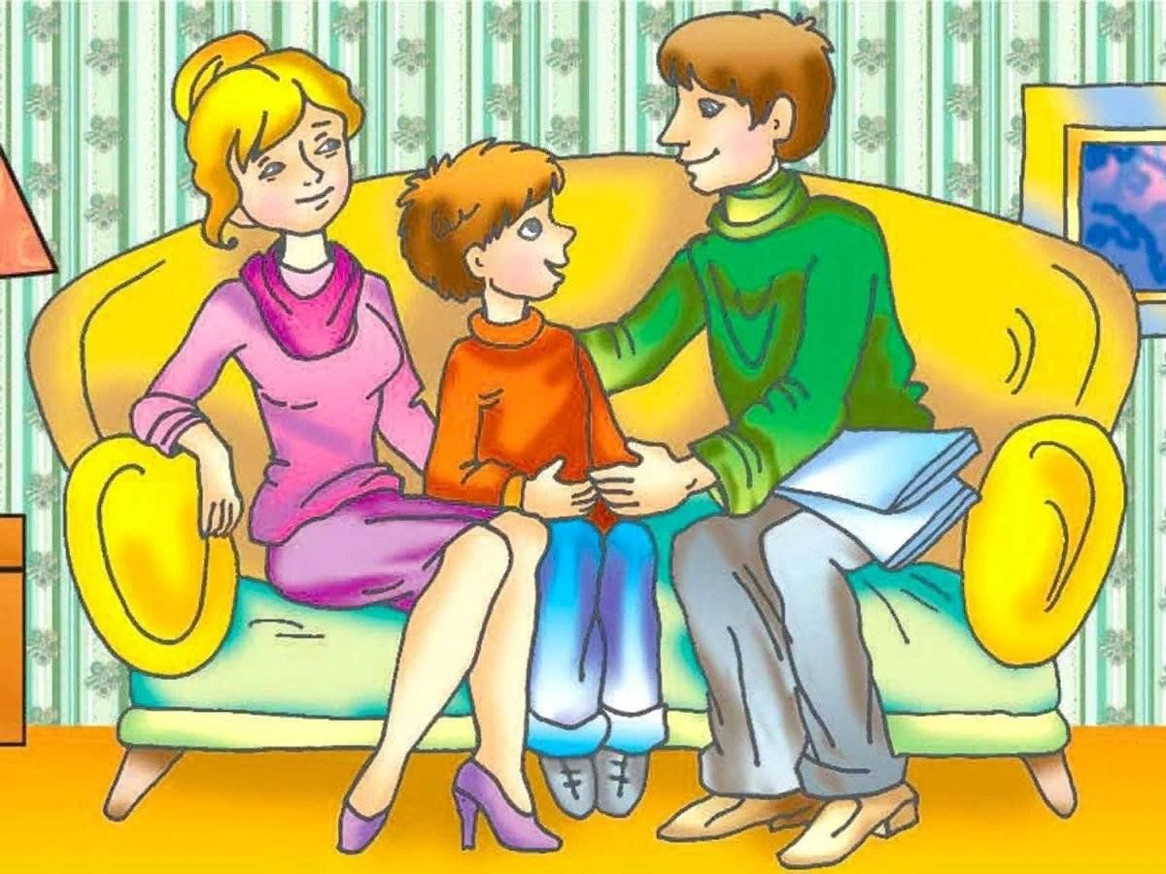
Рекомендации для родителей
1. Разговаривая с ребенком, постоянно обращайте внимание на собственную речь: она должна быть четкой и внятной. Разговаривайте всегда спокойным тоном. Не забывайте, что ребенок в первую очередь учится говорить у вас, поэтому следите за своей речью, за её правильностью.

Slide 6
2. Чтение ребенку. Чтение на ночь играет важную роль в развитии речи ребенка, он усваивает новые слова, обороты, развивает слух Читайте осознанно, медленно, с выражением и время от времени спрашивайте, понимает ли ребёнок то или иное слово. Рассматривайте и обсуждайте иллюстрации в книгах. Не бойтесь использовать незнакомые слова и термины при описании.
3. Поощряйте ребёнка заучивать наизусть стихотворения. Подбирайте разные произведения: смешные, образные, сюжетные.
4. Обсуждайте увиденное после посещения детских спектаклей, музеев и других культурных мероприятий. Интересуйтесь мнением ребенка и высказывайте своё.

Slide 7
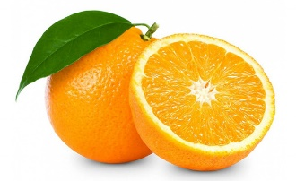
5. Развитие словарного запаса. Многие словесные игры чрезвычайно просты и не требуют более 10-15 минут родительского времени.
Упражнение «Что я загадал?»
Взрослый перечисляет признаки, свойства предмета, возможные действия с ним «Круглый оранжевый фрукт, из него можно сделать сок». Затем меняются ролями. называет другой цвет и возвращает мяч взрослому. Например, «зелёный» - говорит взрослый (делает маленькую паузу, давая детям возможность вспомнить предметы зелёного цвета) и бросает мяч. «Лист» -
Упражнение «Скажи «наоборот»»
Взрослый называет слово, а ребёнок — противоположное ему по значению: толстый — тонкий, сильный — слабый, холодный – горячий, война — мир и т. д.
Упражнение «Продолжи цепочку»
Взрослый называет одно — два слова, а ребёнок должен подобрать как можно больше близких по значению слов: пища- еда - корм -продукты; жилище - дом - квартира -здание.

Slide 8
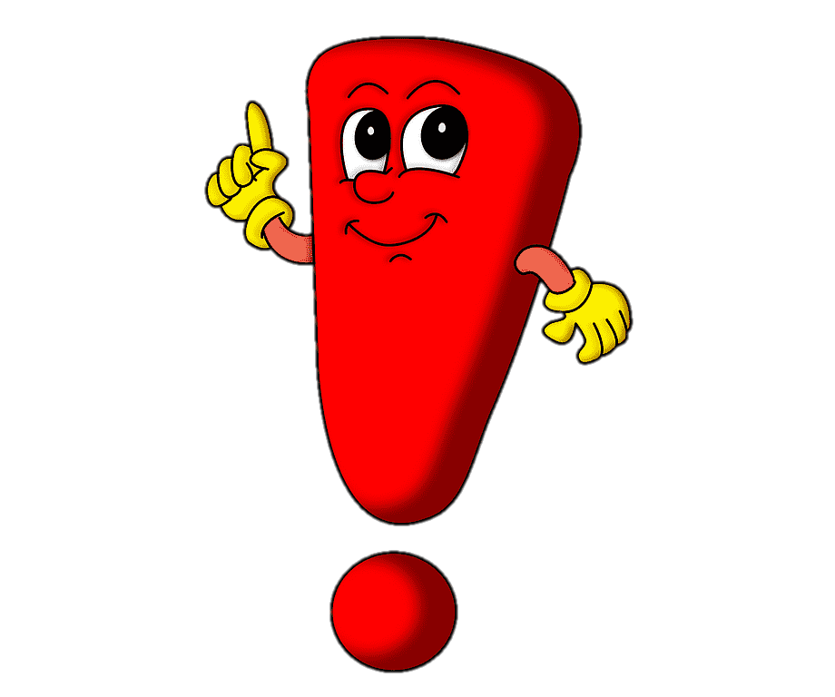
Игра «Я знаю пять…» с мячом.
Ребенок, подбрасывая или ударяя мячом об пол, произносит: «Я знаю пять имен мальчиков: Саша, Витя, Коля, Андрей, Володя». Можно предлагать разные виды заданий: я знаю пять деревьев/цветов/городов и т.п.
Игра «Отвечай быстро» с мячом.
Взрослый называет цвет и бросает мяч ребенку. Ребенок должен назвать предмет данного цвета, после называет другой цвет и возвращает мяч взрослому. Например, «зелёный» - говорит взрослый (делает маленькую паузу, давая детям возможность вспомнить предметы зелёного цвета) и бросает мяч. «Лист» - отвечает ребенок и, сказав «голубой», бросает мяч другому ребенку или взрослому.
Также роль словарного запаса важна при овладении ребёнком грамотным письмом, так как для применения многих грамматических правил необходимо уметь быстро и главное — правильно подобрать проверочное слово. А это возможно при достаточном словаре, при правильном понимании значения каждого слова и его смыслового родства с другими.

Slide 9
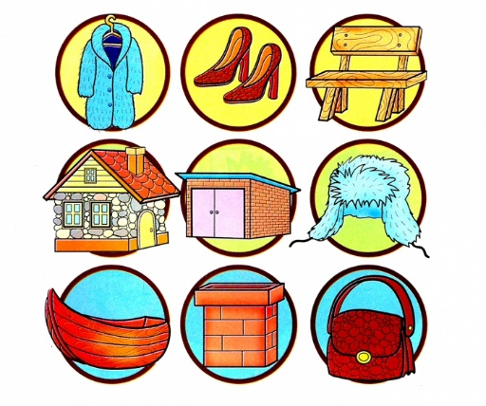
6. Развитие грамматического строя речи для построения грамматически верной фразы.
«ИЗ ЧЕГО КАКОЙ?»
«НАЗОВИ ЛАСКОВО»
Цель: учить детей образовывать относительные прилагательные.
Речевой материал:
Стакан из стекла – стеклянный стакан
Ложка из дерева – деревянная ложка
Ведро из железа – железное ведро
Кувшин из глины – глиняный кувшин
Ваза из хрусталя – хрустальная ваза
Чашка из фарфора- фарфоровая чашка
Шарф из шерсти – шерстяной шарф
Платье из шёлка – шёлковое платье
Цель: Закреплять умения образовывать существительные при помощи уменьшительно - ласкательных суффиксов.
Речевой материал:
• Шапка - шапочка, белка - белочка.
• Книга - книжечка, ложка - ложечка.
• Мыло - мыльце, зеркало - зеркальце.
• Кукла - куколка, свёкла - свеколка.
• Коса - косичка, вода - водичка.
• Жук - жучок, дуб - дубок.
• Вишня - вишенка, башня - башенка.
• Платье - платьице, кресло - креслице.
• Перо - перышко, стекло - стеклышко.

Slide 10
«НЕЗНАЙКИНЫ ОШИБКИ»
«СЛЕДОПЫТ»
Цель: закрепление навыка согласования прилагательного с существительным.
Ход игры: взрослый сообщает, что Незнайка неправильно «подружил» слова и предлагает исправить ошибки: например, красная помидор, желтый солнце, пушистый лиса, нарядный платье, белая снег и т.д.
Цель: закрепление навыка употребления предлогов.
Ход игры: взрослый просит сказать, где находится какой-либо предмет. Например, велосипед под деревом, мяч под стулом, книга на полке, тапки под кроватью, карандаши в пенале, машина в гараже, кот на стуле.

Slide 11
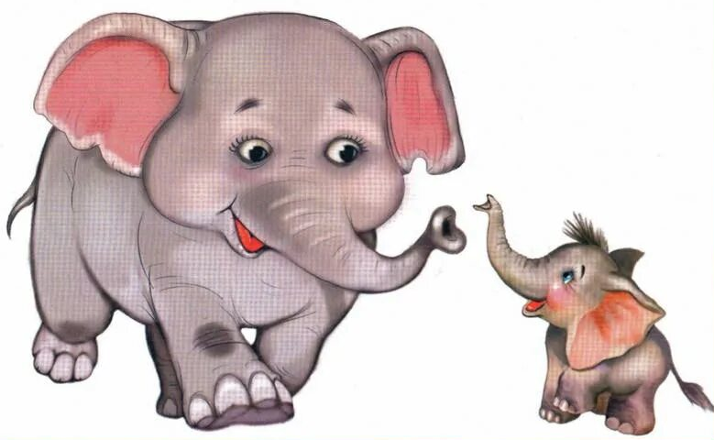
«ЖИВОТНЫЕ И ИХ ДЕТЁНЫШИ»
«ОДИН-МНОГО»
Цель: закрепление в речи детей названии детёнышей животных.
Речевой материал:
Группа 1. У тигра – … тигрёнок, у льва – львёнок, у слона – слонёнок, у оленя – оленёнок, у лося – лосёнок, у лисы – лисёнок.
Группа 2. У медведя – … медвежонок, у верблюда – верблюжонок, у зайца – зайчонок, у кролика – крольчонок, у белки – бельчонок.
Группа 3. У коровы – …телёнок, у лошади – жеребёнок, у свиньи – поросёнок, у овцы – ягнёнок, у курицы – цыплёнок, у собаки – щенок.
Цель: обучение детей правильно образовывать существительные множественного числа именительного и родительного падежей.
нож – много ножей
карандаш – карандашей
чашка – чашек
ложка – ложек
дом – домов
дерево – деревьев
перо - перьев

Slide 12
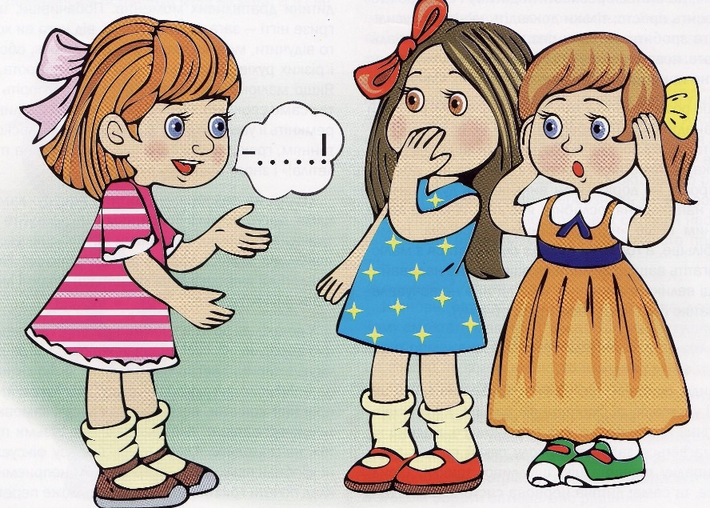
И если вы заметили, что у ребенка возникают проблемы с речью, не бойтесь обратиться за консультацией к специалистам (логопеду, психологу, невропатологу, психиатру).

